Slide 1


MÉTODO ÁGIL ATRELADO AO DESIGN Thinking
Powered By: Gustavo Oliveira De Sousa
Aluno da primeira turma do Projeto Nu-descomplica

Slide 2
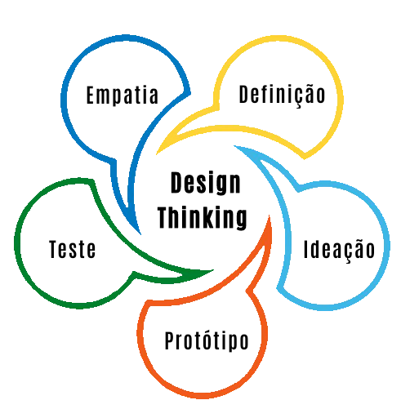
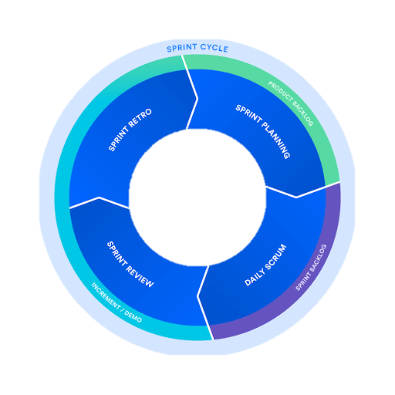
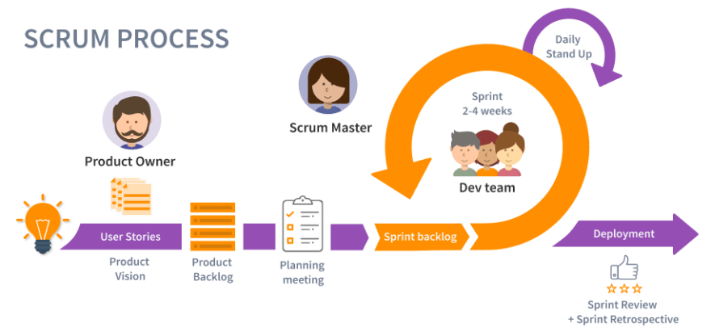
Método Ágil Scrum atrelado ao Design Thinking
Design Thinking
Método Ágil
ENTRELAÇAMENTO

Slide 3
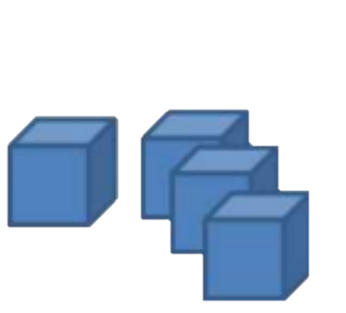
Exemplo prático em um projeto de desenvolvimento de software
Fazer testes com alguns clientes e ajustes no produto
Teste
Protótipo
Fase em que deve-se elaborar um protótipo para as melhores ideias e torna-las visíveis e tangíveis
Codificação do produto
Empatia
Versão do software
Definição
Ideação
A empatia pode ser usada na visão do produto pelo Product Owner para entender as necessidades dos clientes
A definição pode ser usada para auxiliar o Product Owner decidir quais as principais oportunidades e inovações do projeto
A ideação pode ser aplicada pelo Scrum Master para dar total liberdade das equipes opinarem e darem ideias sobre a sprint

Slide 4
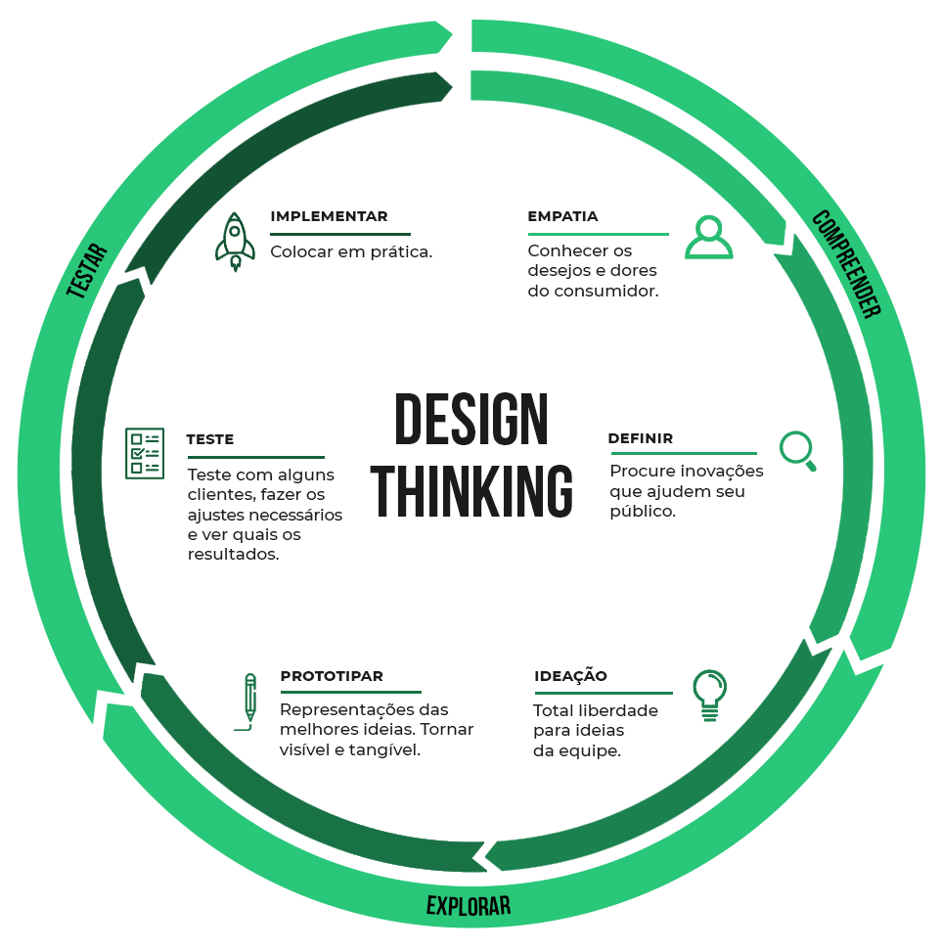
É perfeitamente possível juntar os mais diversos métodos de desenvolvimento para nos auxiliar nos projetos e processos do dia-a-dia Como no meu exemplo, eu usei o método Ágil Scrum junto com o Design Thinking, potencializando o rendimento e a qualidade do meu projeto
Resumindo

Slide 5

Obrigado
Pela iniciativa Nu-Descomplica e por me ter proporcionado estar participando deste projeto incrível.

